Slide 1

PUENTE ALEJANDRO III
PARÍS · FRANCIA

Slide 2
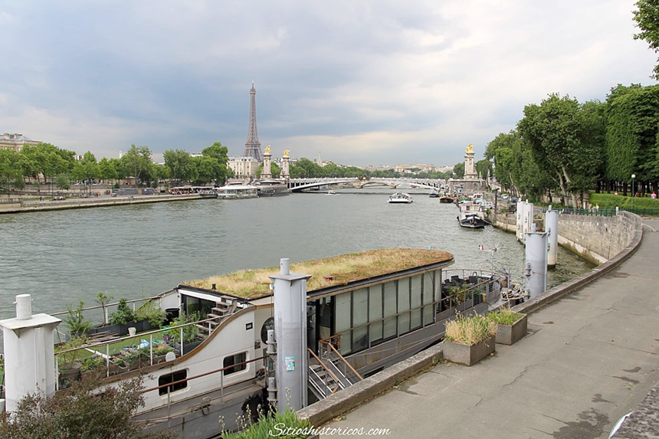
Notes:
2

Slide 3
El puente Alejandro III es un puente, propio del estilo Beaux Arts de la Tercera República Francesa, que cruza el río Sena a su paso por París y une la explanada de Los Inválidos con el complejo monumental formado por dicho puente, el Gran Palacio y el Petit Palais. Es uno de los puentes más largos de dicha ciudad y está situado entre el VII y el VIII Distrito de París.
En el emplazamiento que ocuparía el puente, hubo un puente colgante metálico. ​En 1896, se decidió construir el puente para aliviar la densa circulación parisina, pero sobre todo por el proyecto de la Exposición Universal de París (1900). La primera piedra fue puesta por el Zar Nicolás II de Rusia el 7 de octubre de 1896, en presencia del presidente francés Félix Faure. En ese acto se celebraba la alianza franco-rusa, mantenida ya entre el Zar Alejandro III de Rusia, a quien el puente está dedicado, y el presidente Marie François Sadi Carnot. El puente fue inaugurado por Émile Loubet el 14 de abril de 1900, en conjunto con la Exposición Universal de París.

Slide 4
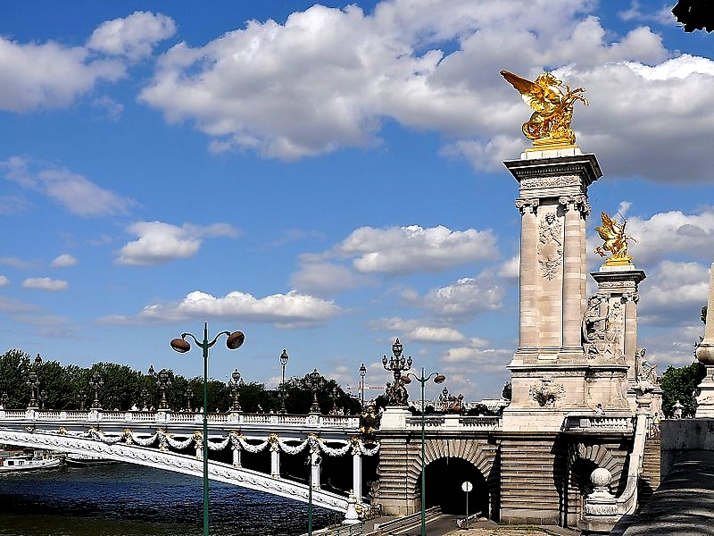
Notes:
4

Slide 5
En 1925, el puente formó parte de la Exposición de Artes Decorativas de París, y se instalaron en él varias carpas.​ En 1975, el Puente Alejandro III fue declarado monumento histórico de Francia. La obra sufrió una restauración completa en 1991, pero su aspecto no fue modificado. El puente fue pintado de nuevo con el tinte gris original. Los arquitectos que participaron en la construcción del puente fueron Joseph Marie Cassien-Bernard y Gaston Cousin, y sus ingenieros fueron Amédée Alby y Jean Résal.5​
Es una de las primeras estructuras prefabricadas del mundo, ya que sus partes fueron fundidas y forjadas en Le Creusot, para ser transportadas más tarde hasta París, donde fueron colocadas sobre el Sena mediante una inmensa grúa. Los arquitectos respetaron las órdenes dadas para que la construcción del puente no afectara la vista hacia Los Inválidos y los Campos Elíseos, de que la anchura del puente fuera proporcional a la de la Avenida Winston Churchill y de que no existiese un gran número de arcos que entorpeciesen la navegación del río.
Las condiciones fueron aceptadas y el puente fue construido, convirtiéndose en un exponente de la arquitectura francesa de finales del siglo XIX y un símbolo de la Belle Époque.​ Cuenta con una anchura de 40 metros y un único arco de 109 metros de longitud, que permite salvar el Sena de un solo vuelo.​

Slide 6
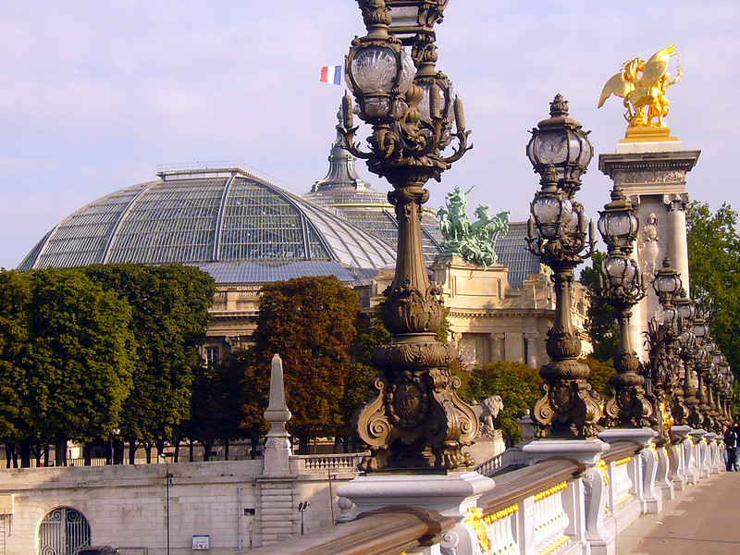

Slide 7
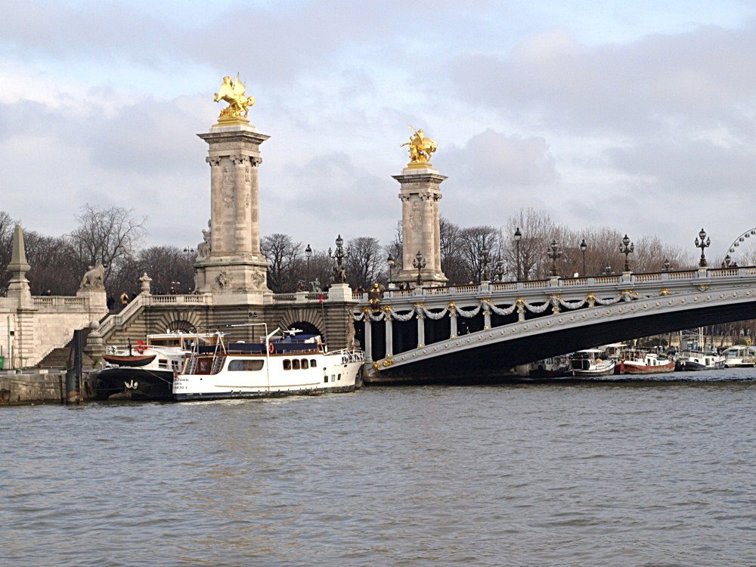

Slide 8
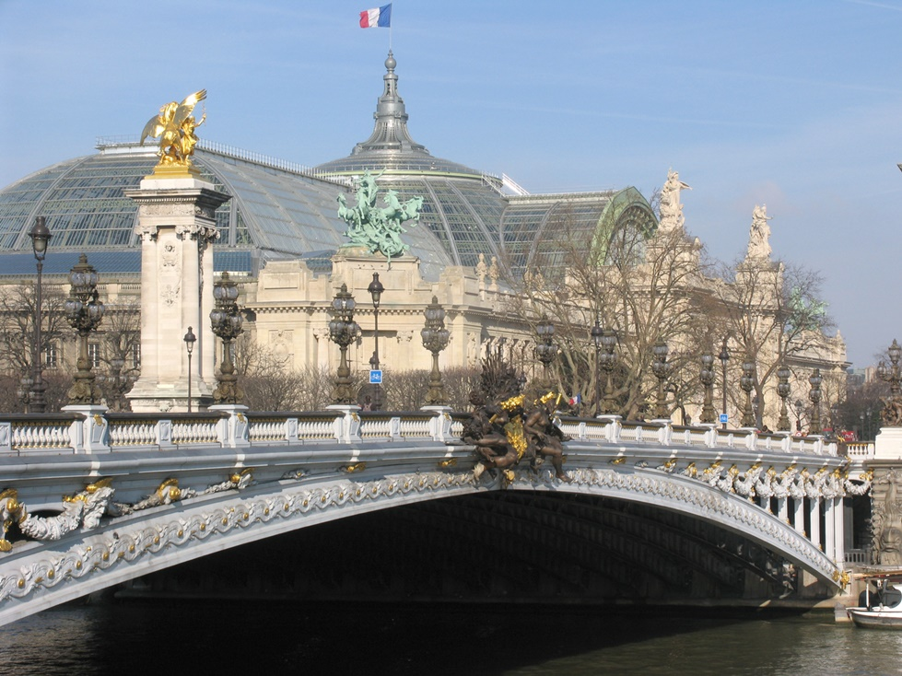

Slide 9
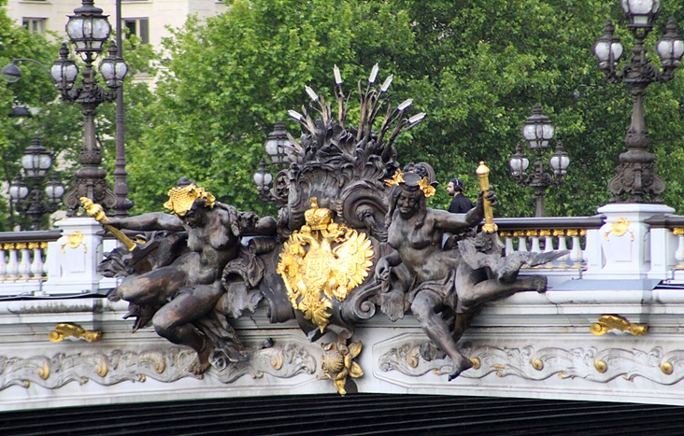

Slide 10
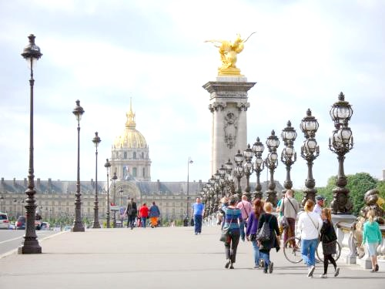

Slide 11
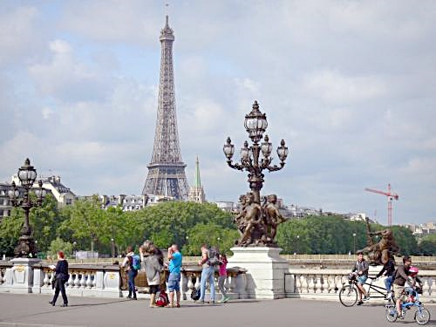

Slide 12
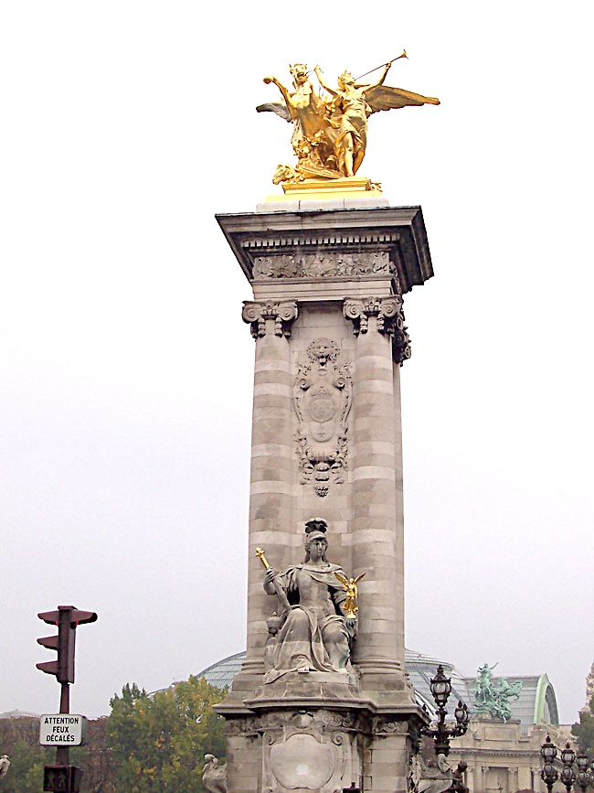
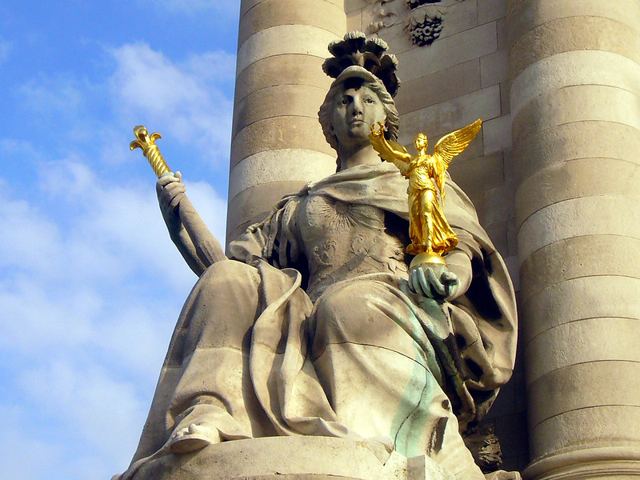

Slide 13
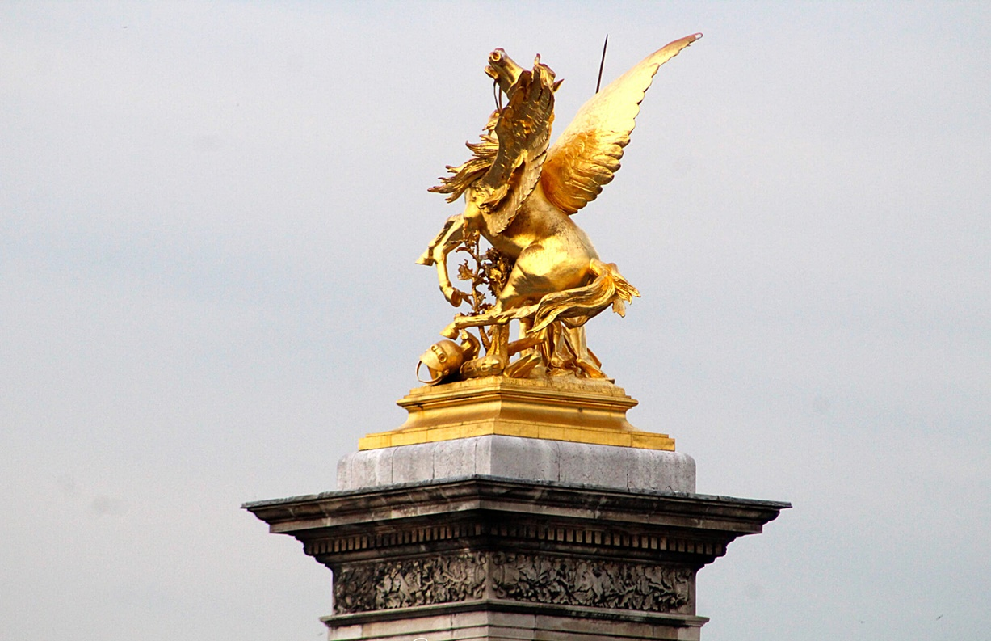

Slide 14
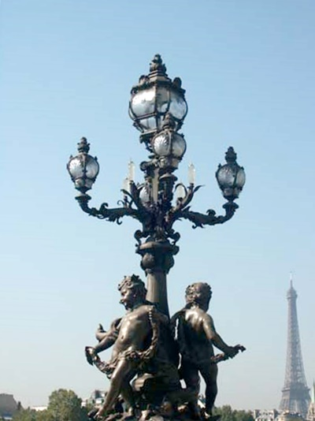
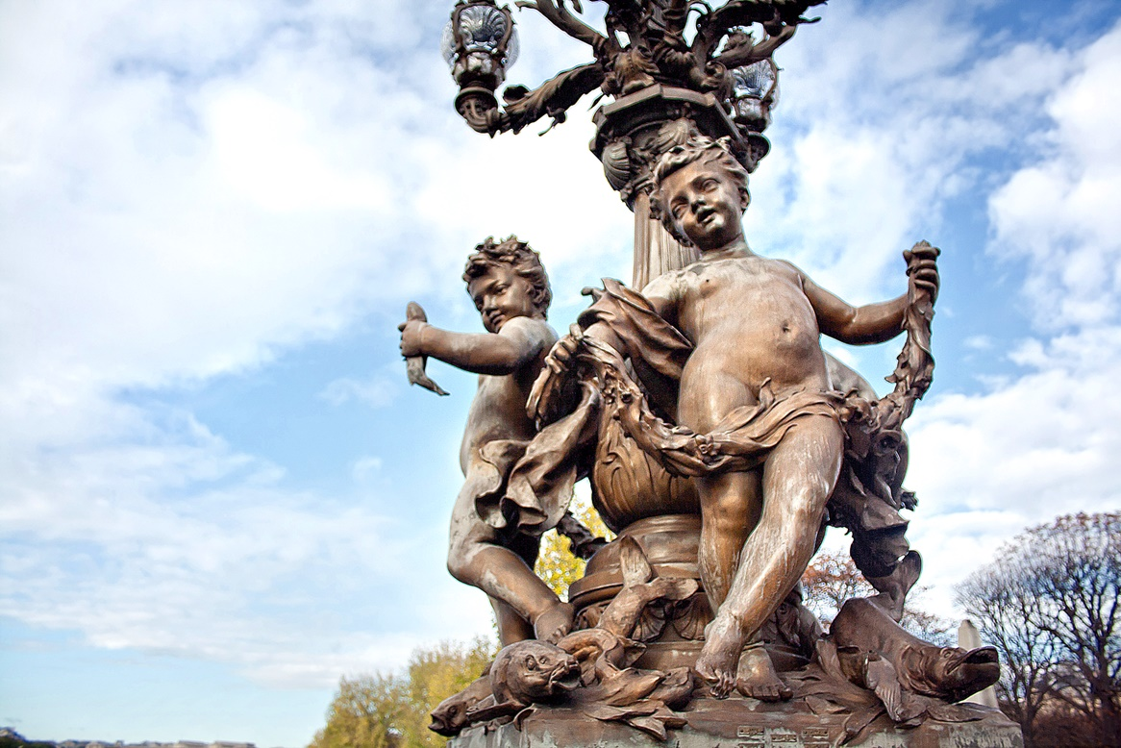

Slide 15
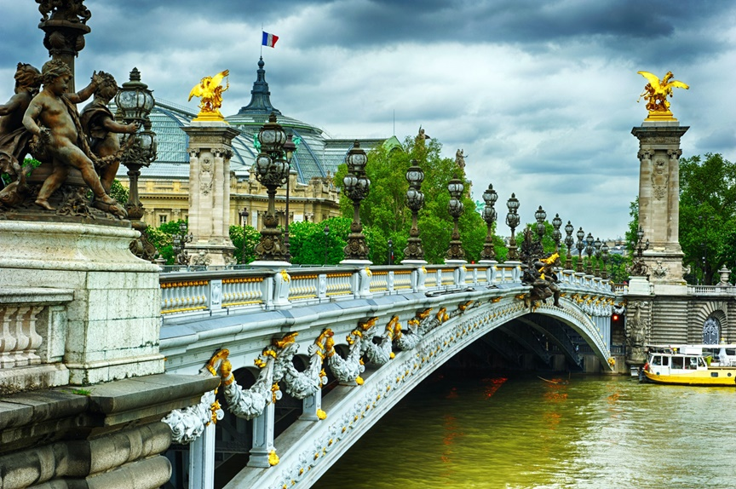

Slide 16
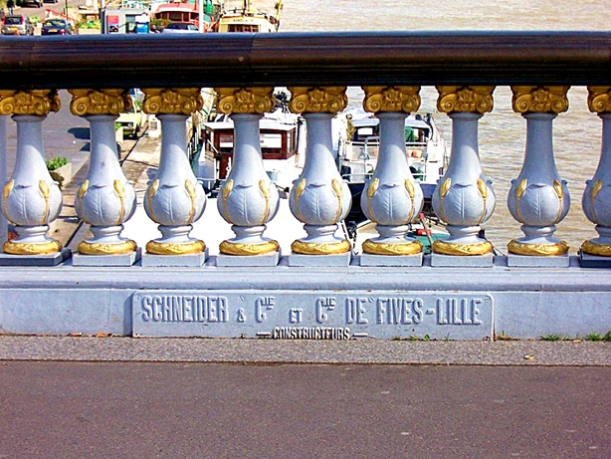

Slide 17
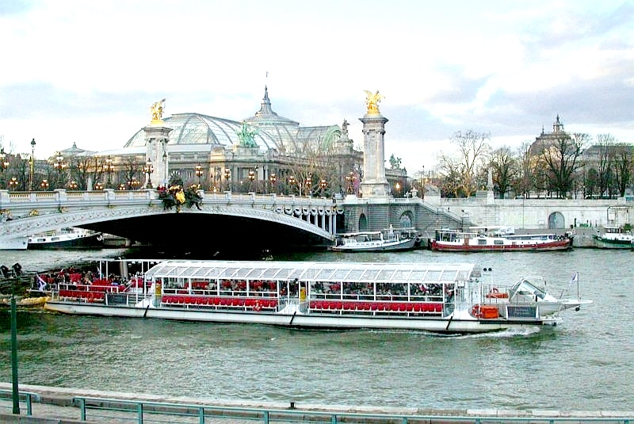

Slide 18
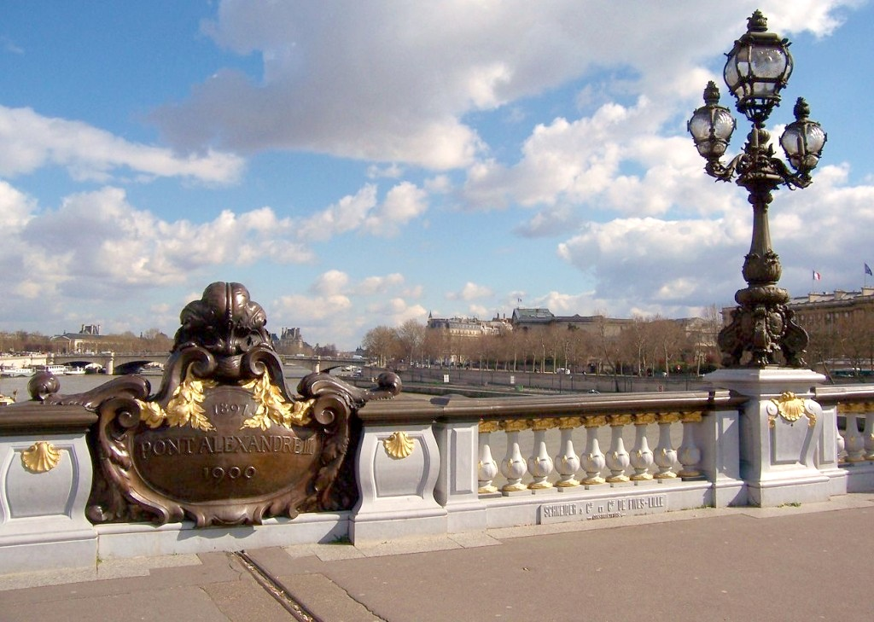

Slide 19
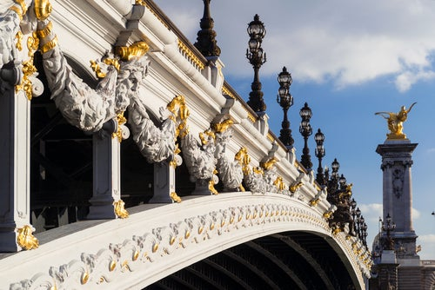

Slide 20
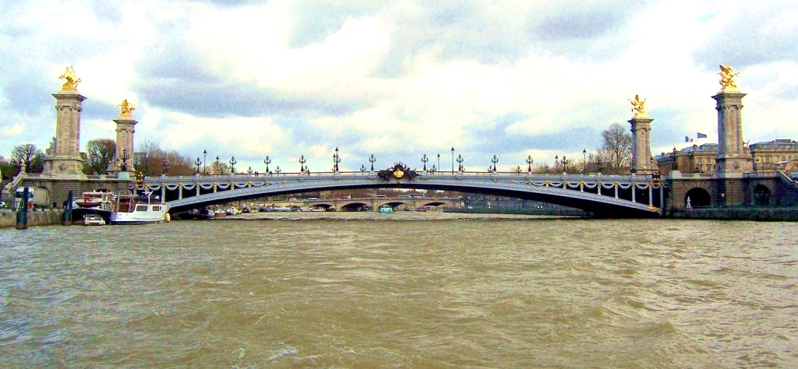

Slide 21
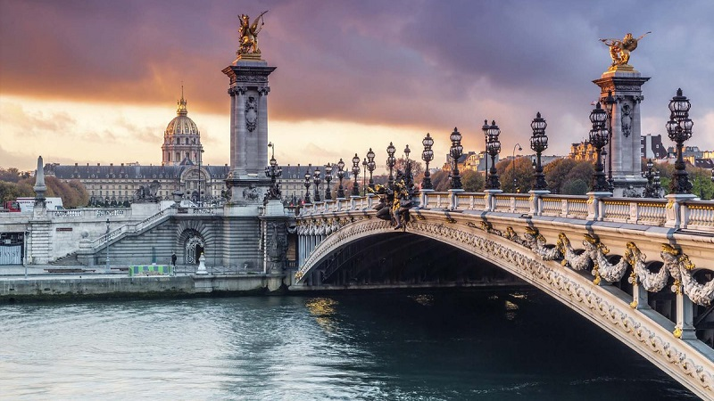

Slide 22
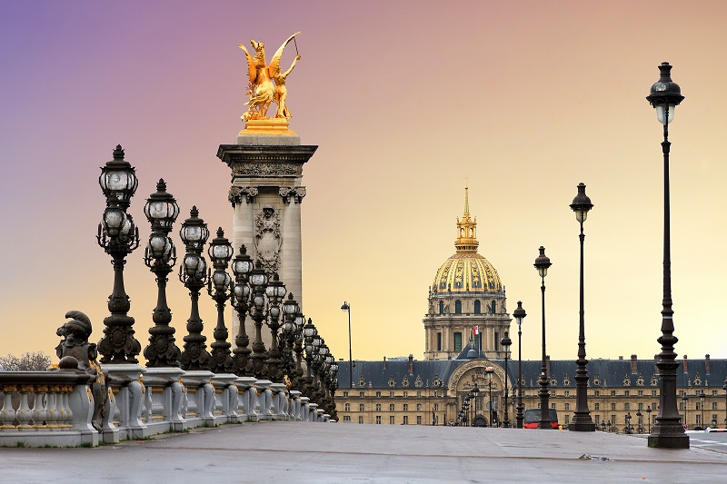

Slide 23
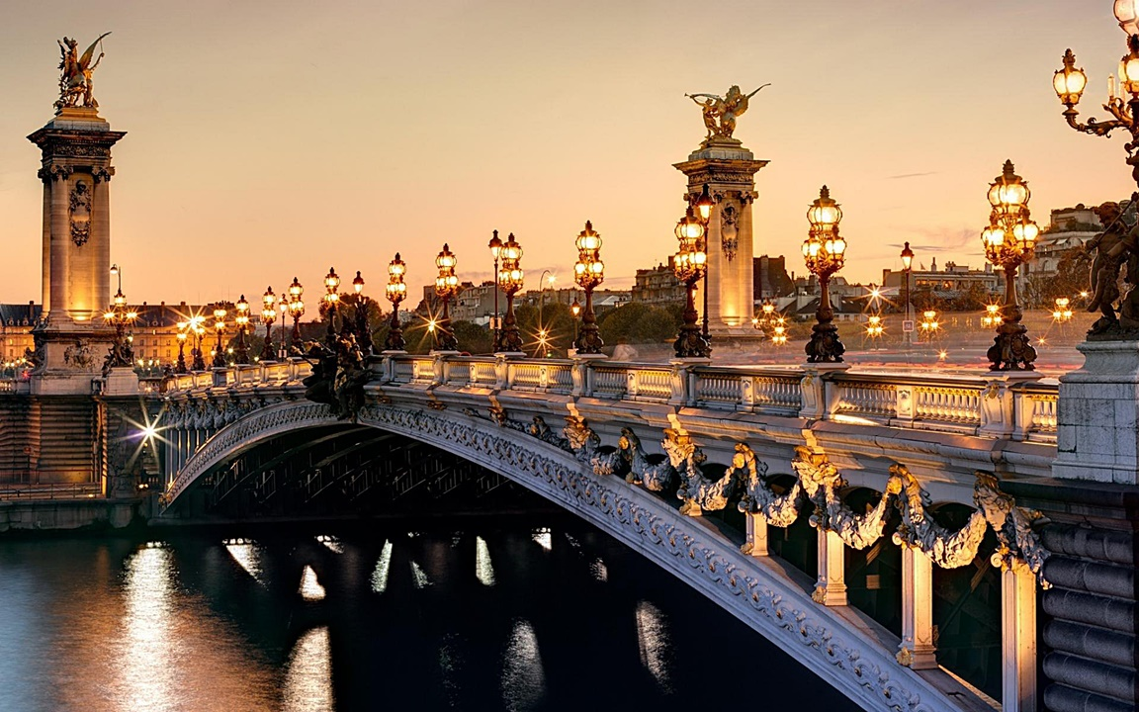

Slide 24
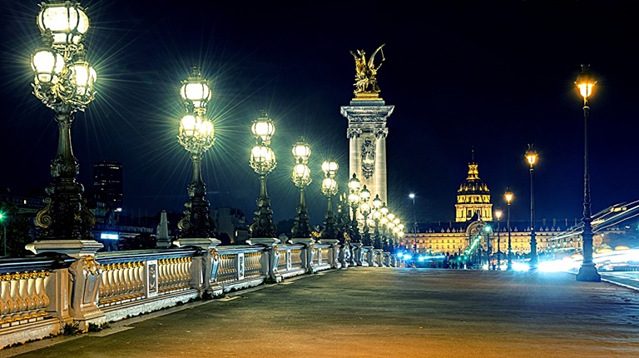

Slide 25
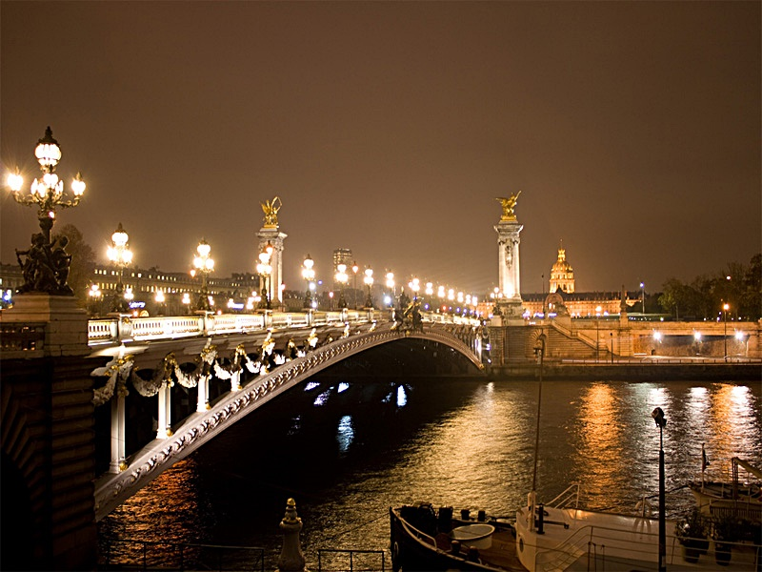

Slide 26
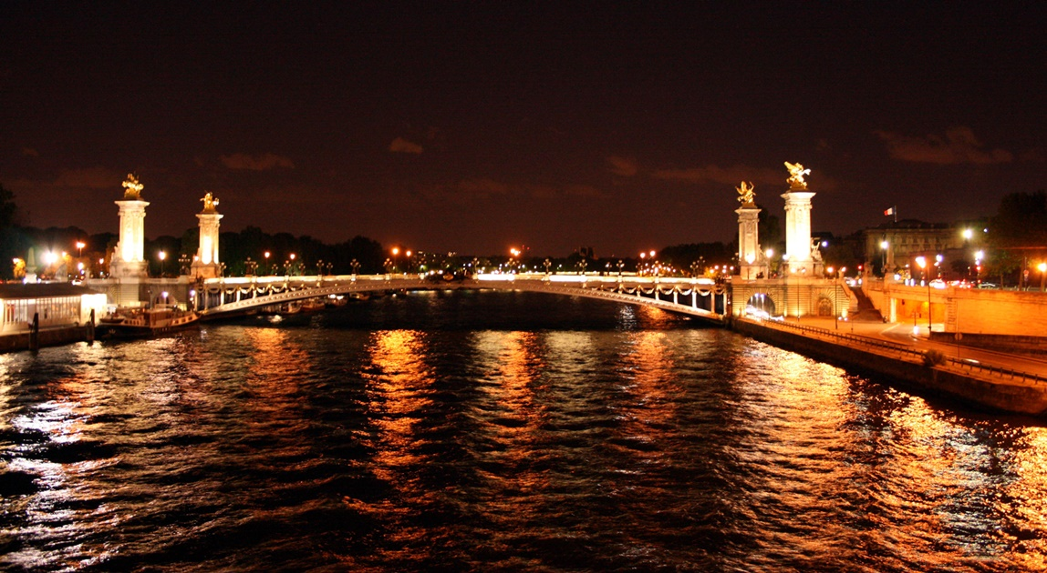

Slide 27

GRACIAS POR TU VISITA
Y QUE TENGAS UN BUEN DÍA
VICTOR NOVELLÓN

Slide 28







¿Te ha gustado?
Puedes ver más entrando
Aquí
Además puedes recibir powerpoints en tu correo electrónico suscribiéndote aquí:

